Slide 1
5강 - 타입 캐스팅
JAVA 웹 개발자 양성과정Javascript
By SoonGu Hong

Slide 2


* 숫자 타입(number)
자바스크립트의 모든 값은 타입을 가지고 있습니다. 타입은 개발자의 의도에 따라 다른 타입으로 변환할 수 있습니다.
개발자의 의도와는 상관없이 표현식을 평가하는 도중에 엔진에 의해 암묵적으로 타입이 변환되기도 하는데 이를 암묵적 형 변환(implicit coercion)이라고 합니다.
개발자가 의도적으로 타입을 변환할 수도 있는데 이를 명시적 형 변환(explicit coercion)이라고 부릅니다.

Slide 3
1. 암묵적 형 변환
JAVA 웹 개발자 양성과정
Javascript

Slide 4

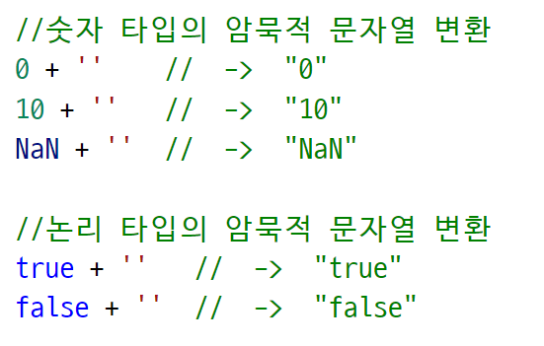
* 문자열 타입으로 변환
위 예시의 +연산자는 피연산자 중 하나가 문자열 타입이므로 문자열 연결 연산자로 동작합니다.
자바스크립트 엔진은 이 때 문자열이 아닌 정수 1을 문자열 타입으로 암묵적으로 변환합니다.

Slide 5

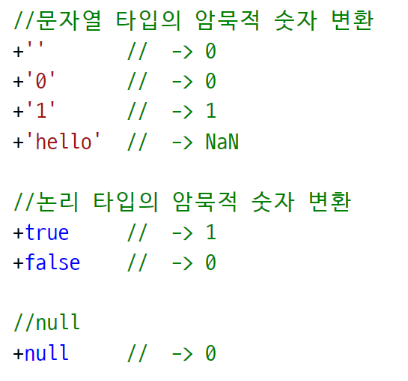
* 숫자 타입으로 변환
위 예시의 - 연산자는 뺄셈 산술 연산자이므로 문자열 3을 숫자로 암묵적으로 변환하여 7이라는 결과값을 만듭니다.

Slide 6
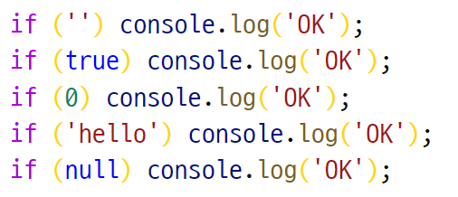
* 논리 타입으로 변환 - Truthy, Falsy
‘OK’가 몇 번이나 출력될까요??
정답은 2번째, 4번째 줄이 실행되어 2번 출력됩니다!
자바스크립트 엔진은 논리 타입이 아닌 값을 Truthy값(암묵적으로 참으로 평가) 또는 Falsy값(암묵적으로 거짓으로 평가)으로 구분합니다.
undefined, null, 0, NaN, ‘’(빈문자열)은 모두 false로 판단합니다.
그 이외에는 모두 true로 판단합니다.

Slide 7
2. 명시적 형 변환
JAVA 웹 개발자 양성과정
Javascript

Slide 8




* 문자열 타입으로 변환
문자열이 아닌 값을 문자열 타입으로 변환하는 방법
String 생성자 함수를 사용
toString 메서드를 사용

Slide 9




* 숫자 타입으로 변환
숫자가 아닌 값을 숫자 타입으로 변환하는 방법
Number 생성자 함수를 사용
parseInt, parseFloat 함수를 사용

Slide 10
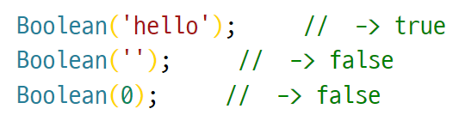
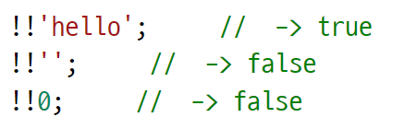
* 논리 타입으로 변환
논리 타입이 아닌 값을 논리 타입으로 변환하는 방법
Boolean 생성자 함수를 사용
! 부정 논리 연산자를 두 번 사용

Slide 11
3. 단축 평가
JAVA 웹 개발자 양성과정
Javascript

Slide 12
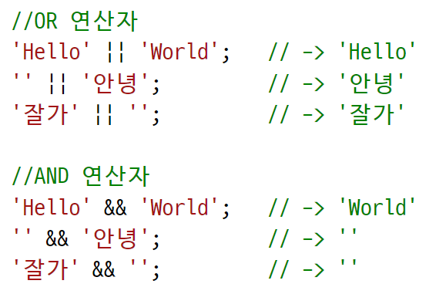
* 단축 평가(short-circuit evaluation)
단축 평가 표현식 | 평가 결과
true || anything | true
false || anything | anything
true && anything | anything
false && anything | false

Slide 13
감사합니다
THANK YOU

